Slide 1
系统动力学及Vensim
建模与模拟技术

Slide 2
主要内容
系统动力学简介
Vensim软件简介
系统动力学及Vensim建模基础
简单系统与行为模式
系统动力学及Vensim函数介绍
Vensim高级建模与模拟技术(I)
复杂系统及行为
Vensim高级建模与模拟技术(II)
建模互动交流

Slide 3
主要内容
(1)系统动力学简介
  系统动力学发展历史
  系统动力学主要应用领域
  系统动力学学科基础
  系统动力学建模基本过程
(2)Vensim 软件简介
  软件配置
  基本功能
  用户界面
  模型库及辅助知识
(3)系统动力学及Vensim建模基础
  因果链与反馈
  因果回路图构建
  流图构建
(4)系统动力学及Vensim建模基础
  变量与方程构建
  基本模拟及分析
  复合模拟（SyntheSim）
  例子: 生产库存与销售系统
(5)简单系统与行为
  一阶系统系统行为
  二阶系统系统及行为
(6)系统动力学及Vensim函数介绍
  函数类型
  延迟函数, 平滑函数,表函数

Slide 4
主要内容
(7)Vensim高级建模与模拟技术
  多视图技术
  Vensim游戏(Game)功能
  使用分析工具定制模拟结果
  输入输出控制
  外部数据的使用
  下标变量或数组变量的使用
  使用案例：简单城市模型
(8)复杂系统及行为
  复杂系统分析方法
  基模与共性结构
(9) Vensim高级建模与模拟技术
  敏感性测试
  模型刻度与政策最优化
  真实性检验
  模型发布
  Vensim其他高级功能简介
(10)建模互动交流
  牛鞭效应

Slide 5
系统动力学简介
系统动力学发展历史
系统动力学主要应用领域
系统动力学基本观点
系统动力学学科基础
系统动力学建模基本过程

Slide 6
系统动力学发展历史
MIT和福瑞斯特（Jay W. Forrester）
  1950~60年代SD诞生
    工业动力学、城市动力学
  1970~80年代发展成熟
    世界动力学、经济长波模型
  1990~广泛应用与传播
    第五项修炼——学习型组织
中国的系统动力学发展
  杨通谊教授
  王其藩教授
  许庆瑞教授

Slide 7
系统动力学应用领域
  宏观经济
  企业管理

Slide 8
系统动力学的基本观点
  系统动力学是一门基于系统论，吸取反馈理论与信息论等，并借助计算机模拟技术的交叉学科。
  系统动力学能定性与定量地分析研究系统，从系统的微观结构入手建模，构造系统的基本结构，进而模拟与分析系统的动态行为。
  系统的行为由其结构和功能所决定。
  “反馈”就是信息的传输与回授。顾名思义，反馈的重点应在于”回授’’即“反”字上。
    反馈的概念是普遍存在的。比如，空调设备是人们所熟知的，为了维持室内的温度，需要由热敏器件组成的温度继电器与冷却(或加热)系统联合运行。由前者担负室内温度的检测，并与给定的期望室温加以比较，然后把信息馈送至控制器，使冷却(或加热)器的作用在最大与关停之间进行调节，从而实现控制室温的目的。其中温度继电器就是反馈器件，上述的信息馈送过程就是信息反馈作用。

Slide 9
系统及其构成和结构
  系统：一个由相互区别、相互作用的各部分有机地联结一起，为同一目的而完成某种功能的集合体。
  系统动力学是认识系统问题和解决系统问题的有效工具之一。
  系统的结构：所谓结构是指单元的秩序。它包含两层意思，首先是指组成系统的各单元，其次是指诸单元间的作用与关系。系统的结构标志着系统构成的特征。例：
    系统建模中对问题的分解（结构建构）
    系统分析中的共性结构分析
    复杂模型的基模研究

Slide 10
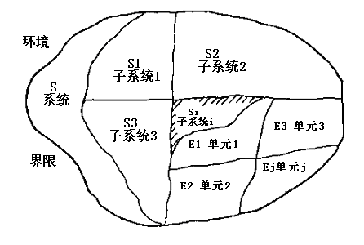
系统及其构成和结构
系统及其构成和结构

Slide 11
系统动力学的两个重要原理
  分解原理
    目标、边界、框架和结构
    确定分析维度和视角（自然科学与社会科学的区分）
    由粗到细（至上而下）逐步分解（结构演进）
  综合原理
    分解的逆过程

Slide 12
系统动力学的特点
  SD研究的对象主要是社会经济系统
  SD分析与解决问题的方法不是建立一组微分方程去求解，而是
    分析系统的结构：划分子系统
    分析变量之间的相互作用：因果关系
    区分速率变量，状态变量，辅助变量，研究反馈关系。
  通过建立直观的模型，进行计算机模拟，而解决问题。
  事件—行为模式—系统结构：系统结构决定行为行为模式，行为模式决定具体事件，因此解决问题的根本出发点是系统结构分析。
  系统动力学能解决微分方程组方法难以解决的复杂非线性系统问题。

Slide 13
系统动力学的学科基础
  系统动力学的学科基础可划分为三个层次：
    方法论。系统动力学的方法论是系统方法论，其基本原则是将所研究对象置于系统的形式中加以考察。系统方法论目前还不很完善，系统动力学自身的发展也将会丰富、充实系统方法论。
    技术科学和基础理论。主要有反馈理论、控制理论、控制论、信息沦、非线性系统理论，大系统理论和正在发展中的系统学。
    应用技术——第三层次。为了使系统动力学的理论与方法能真正用于分析研究实际系统，使系统动力学模型成为实际系统的“实验室”，必须借助计算机模拟技术。

Slide 14
系统动力学建模框架和结构
策略的执行
对一个系统的认识
问题的定义
策略分析
模型的建立
计算机模拟
系统的概念化

Slide 15
系统动力学解决问题的一般过程
提出问题：明确建立模型的目的。即要明确要研究和解决什么问题。
参考行为模式分析：分析系统的事件，及实际存在的行为模式，提出设想和期望的系统行为模式。作为改善和调整系统结构的目标。
提出假设建立模型：由行为模式，提出系统的结构假设。由假设出发，设计系统的因果关系图，流图，并列出方程，定义参数。从而将一系列的系统动力学假设，表示成了清晰的数学关系集合。
模型模拟：调整参数，运行模型，产生行为模式。建立好的模型是一个实验室，可以由试验参数和结构的变化理解结构与系统行为模式的关系。
提出
问题
参考行为
模式分析
提出假设
建立模型
模型
模拟
得到
结论

Slide 16
系统动力学建模流程
任务调研
问题定义
系统分析
划定界限
反馈结构分析
结构分析
变量定义
建立方程
修改模型
建立模型
模型模拟
模型评估
政策分析与模型使用

Slide 17
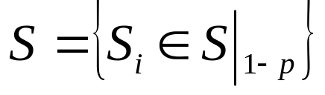
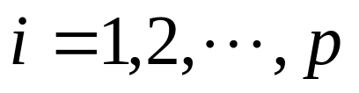
系统动力学数学描述
  根据分解原理
    系统S划分成若干个(p个)相互关联的子系统(子结构)St。
式中：
S——代表整个系统；
Si——代表子系统，

Slide 18

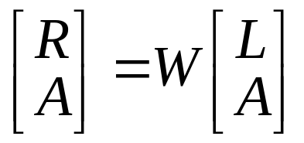
系统动力学数学描述
    数学描述如下： ·
    式中：
    L——状态变量向量；
    R——速率变量向量；
    A——辅助变量向量；
    L——纯速率变量向量；
    P——转移矩阵；
    W——关系矩阵。

Slide 19
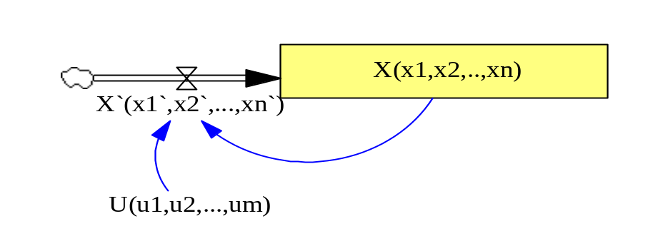
系统动力学的系统(System)观点基础
  系统可以用一组随时间变化的状态变量X=(x1,x2,..n)描述：系统的相空间
  系统有一定的输入： U=(u1, u2, ..,um)： 控制量
  系统是通过相互作用而发展变化的：X’=f(X,U,t)
  系统由多个子系统组成，最小的子系统是一阶反馈回路，它包含：状态量，速率量，及辅助变量，是一个多元一阶微分方程
系统的未来发展取决于其结构及初始条件: U, f(X,U,t))
系统动力学的模型，相当于这组微分方程组： X’=f(X,U,t)

Slide 20
系统动力学数学基础
  数学在系统模拟中的作用
    数学工具选择的指导思想（以模拟为主、演绎为辅）
    模型的精度与控制（社会复杂系统应用中建模与成本控制）
  线性微分方程解的相关理论与建模的内在关系
    解的存在性与结构（模型的数值解、点与面的关系、局部与整体）
    解的稳定性（收敛、均衡、临界点）
      Robust 鲁棒（乐百氏）与模型的稳定性（强壮性）

Slide 21
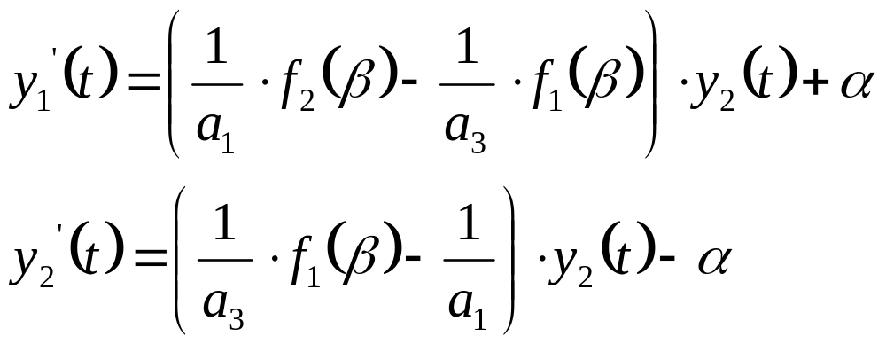
系统动力学基模分析举例
  经济长波模型——方程

Slide 22
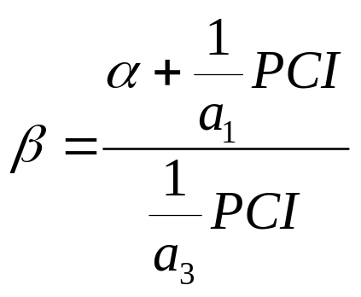
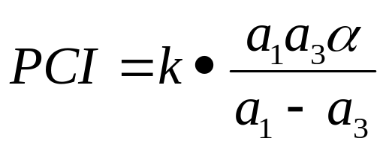
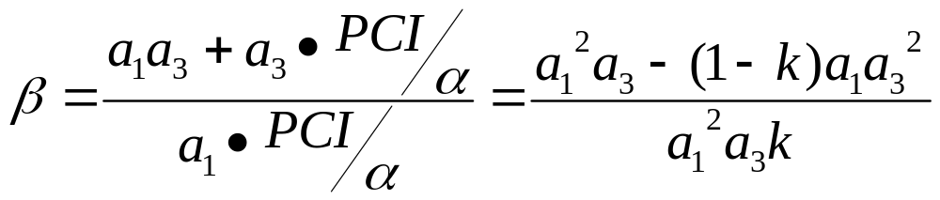
系统动力学基模分析举例
  经济长波模型——分析（均衡实验）

Slide 23

Vensim 软件简介
  Vensim的历史
  Vensim软件的版本
  Vensim软件的功能
  Vensim软件的界面
  Vensim软件知识与资源

Slide 24
Vensim 软件的历史
Vensim 软件的历史
  Ventana Systems, Inc. 成立于1985年， Harvard, Massachusetts
  Vensim软件开发于1988年
  1993年Vensim 1.50为一个稳定版本
  Vensim 1.62 发布于1995
  Vensim 3.0发布于1997
  Vensim 4发布于1999
  Vensim 4.1，4.2发布于2000
  Vensim 5发布于2002.
  Vensim 5.3发布于2004
  Vensim 5.5发布于2005
  Vensim 5.6发布于2006
  Vensim 5.7a发布于2008

Slide 25
Vensim 软件的历史
Vensim 专利技术
  Causal Tracing™
  Subscripting
  Optimization
  Venapp Flight Simulators (Learning Environments)
  Resource Allocation algorithm (ALLOC P)
  Reality Check
主要开发者：Bob Eberlein
  Ph.D in MIT
  前国际系统动力学学会主席
  2007国际系统动力学大会主席

Slide 26
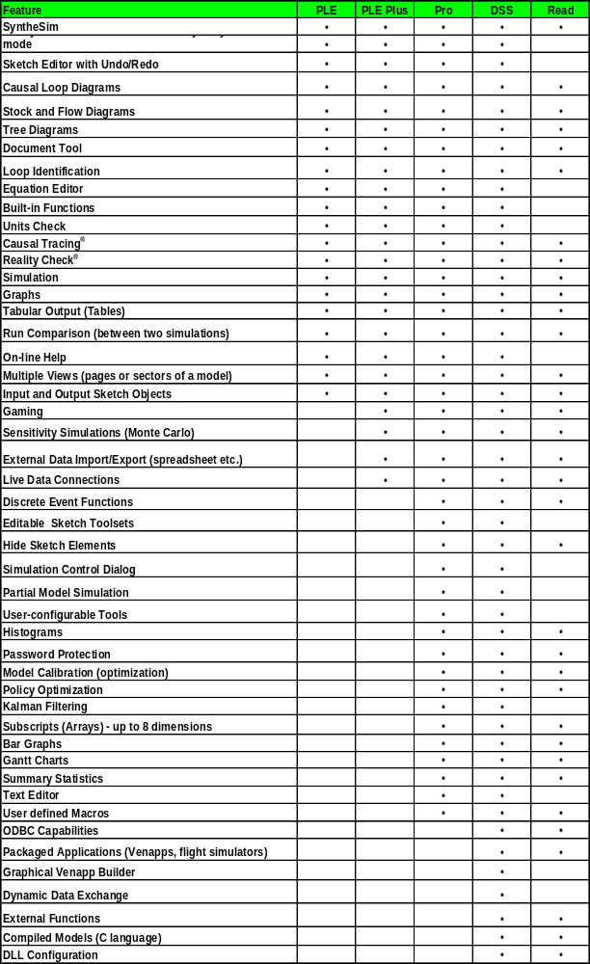
Vensim 软件功能
Vensim PLE
  个人学习版。具有一般建模模拟功能，多视窗, 原因追踪, 复合模拟等功能。
  对教育机构免费。
Vensim PLE Plus
  除具有PLE功能外, 具有 Monte Carlo 灵敏度测试,输入输出控制等.
Vensim Professional
  除具有PLE Plus功能外, 具有真实性测试，灵敏度测试，模型优化，方程文本编辑，下标变量等高级功能
Vensim DSS
  具有模拟飞行器开发，宏定义及外部函数引用，通过DLL与其他程序交互。
Vensim Model Reader
  供无Vensim及高版本的人者阅读，运行和分析模型。
  但是不能修改模型。免费
Molecules
Venapps

Slide 27
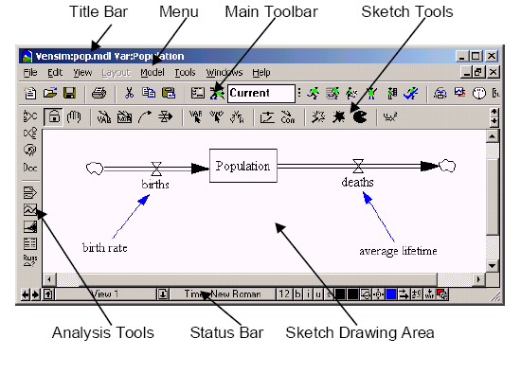
Vensim软件的界面
标题栏：Titel Bar
菜单栏: Menu
工具栏 :Tools Bar
  Main Tools
  Simulation Tools
  Analysis Tools
  Sketch Tools
状态栏 :Status Bar
流图区

Slide 28
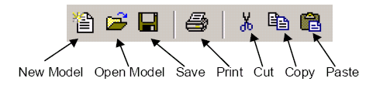
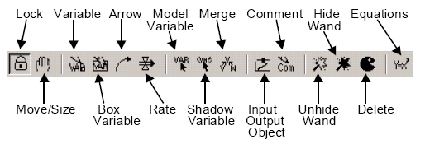
Vensim软件的界面
工具栏
  主工具 Main Tools
  绘图工具 Sketch Tools
  Lock:图形锁定Move/Size:移动
  Variable:创建变量
  Box Variable:用创建状态变量
  Arrow: 创建箭头。
  Rate:建立速率变量
  Merge:合并变量
  Delete:删除模型的结构,变量及注释。
  Model Variable:在图形中加进已存在模型变量和引起变量原因。
  Shadow Variable:在图形中加进已存在模型变量作为影子变量
  Input Output Object :在图形中增加输入滑动器和输出曲线图及图表。
  Sketch Comment: 对图表增加注释和图片。
  Unhide Wand:在图表中显示被隐藏的变量
  Hide Wand:在图表中隐藏某变量
  Equations:使用方程编辑器创建模型方程
  Reference Model:绘制与编辑参考模型

Slide 29
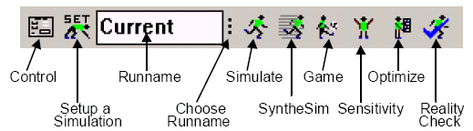
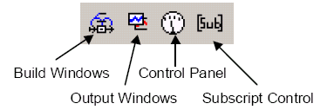
Vensim软件的界面
工具栏
  模拟工具 Simulation Tools
    Control: 模拟控制
    Set up a simulation:建立模拟
    Run Name:数据集名称
    Choose Runname:选择数据集名称
    Simulate:模拟
    SyntheSim:符合模拟
    Game:游戏
    Sensitivity:灵敏度测试
    Optimize:优化
    Reality Check: 真实性检验
    Build Windows:切换到建模窗口
    Output Windows:切换到输出窗口
    Control Panel:控制窗口
    Subscrip:下标变量
  分析工具 Analysis Tools
    静态分析
    数据集分析

Slide 30
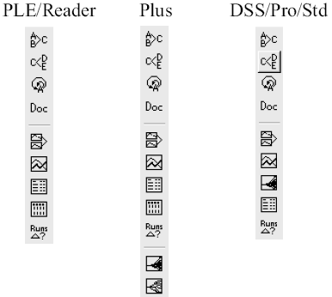
Vensim软件的界面
工具栏
  分析工具 Analysis Tools
    结构分析工具
      原因树
      使用树
      回路图
      文档
    数据分析工具
      原因带状图
      曲线图
      灵敏性曲线图
      条线图
      表格
      运行比较
      统计表
    其他工具
      单元检查
      方程式编辑器
      Venapp编辑器
      文本编辑器

Slide 31
系统动力学及Vensim 软件的资源
Vensim 软件相关
软件中附带手册：在线手册及PDFs 文件
  Vensim User Guide
  Vensim Modeling Guide
  Vensim Reference Manual
  Vensim DSS Reference Supplement
软件中附带有关模型
  Vesim\models\guide
  Vesim\models\mguide
  Vesim\models\sample
Vensim 网站：www.vensim.com

Slide 32
系统动力学及Vensim建模基础
  系统动力学建模阶段划分
  系统框图
  因果回路图构建
  因果链与反馈分析
  模型流图构建
  方程建立
  模型模拟
  复合模拟

Slide 33
系统动力学建模的阶段划分
  建模流程可分为三个阶段
    初期（系统分析、结构分析）
    中期（初步建立模型）
    后期（完成模型调试）
任务调研
问题定义
系统分析
划定界限
反馈结构分析
结构分析
变量定义
建立方程
修改模型
建立模型
模型模拟
模型评估
政策分析与模型使用

Slide 34
建模初期的几个重要环节
  建模初期有四个重要环节：
    系统框图
    因果回路图构建
    因果链与反馈分析
    模型流图构建

Slide 35
系统框图（分解的结果）
  建模的系统结构性构建（系统分析的结果）
交通运输子块
能源子块
污染子块
全国社会经济模型框图
生产资料
生产子块
资本积累子块
国民收入与
分配子块
消费资料
生产子块
农业生产
能力子块
非农业生产
能力子块
教育子块
人口子块
科技子块

Slide 36
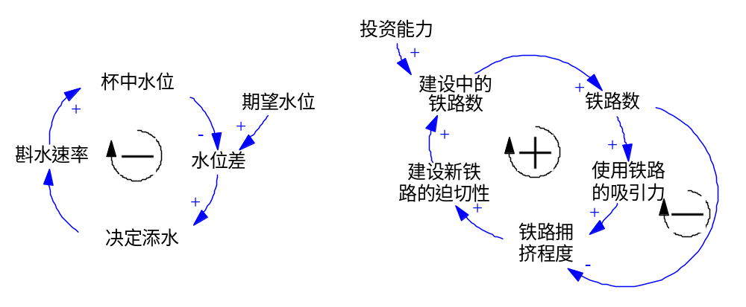
因果链与反馈
因果链与反馈（微观层面的分析）
  因果链与反馈分析的时机
    因果与相互关系回路图往往用于以下两个方面：
      （1）构思模型的初始阶段；
      （2）非技术性地、直观地描述模型结构，便于与建模的相关人员交流讨论。
  因果链与反馈分析较之于 “头脑风暴” 更系统、具体和专业
  因果链与反馈分析较之于“SWOT”方法更具连续性（有利于数学建模）

Slide 37
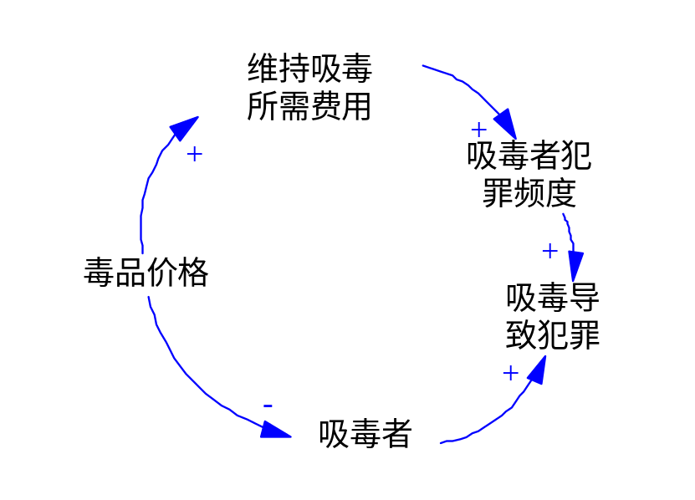
因果回路图构建（分析的基本技巧）
  因果链与反馈分析需要注意的几点
    反馈结构应形成闭合回路，下图的结构是开环回路。

Slide 38
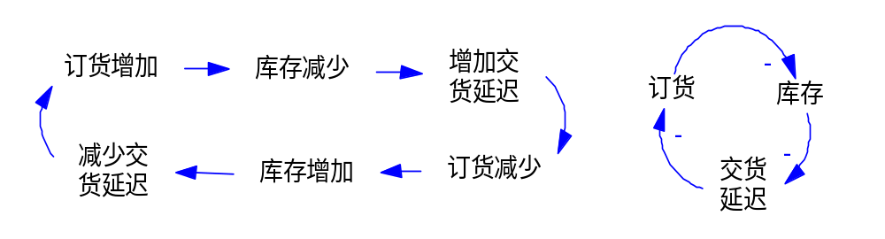
因果回路图构建（分析的基本技巧）
  因果链与反馈分析需要注意的几点
    在因果与相互关系图中采用名词或名词的短语，不用动词。变量之间的影响与作用以带箭头的因果链表示。左图是错误的，右图才是正确的；

Slide 39
因果回路图分析（分析的基本技巧）
  因果链极性
    因果链A→+ B：连接A与B的因果链取正号，
      （1）若增加A使B也增加，或
      （2）若A的变化使B在同一方向上发生变化。
    因果链A→- B：连接A与B的因果链取负号，
      （1）若A的增加使B减少，或
      （2）若A的变化使B在相反方向上发生变化。

Slide 40
因果回路图分析
因果回路图分析（分析的基本技巧）
  确定回路极性的一般原则
    （1）若反馈回路包含偶数个负的因果链，则其极性为正；
    （2）若反馈回路包含奇数个负的因果链，则其极性为负。

Slide 41
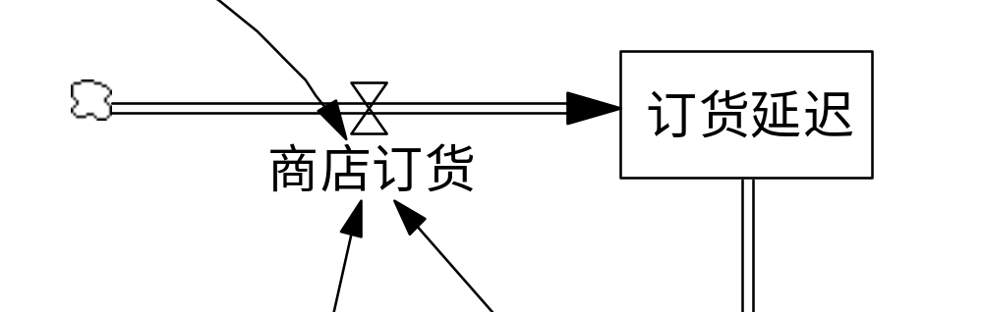
流图构建（模型的实质性）
  系统动力学认为反馈系统中包含连续的，类似流体流动与积累过程。速率或称变化率，随着时间的推移，使状态变量的值增或减。

Slide 42
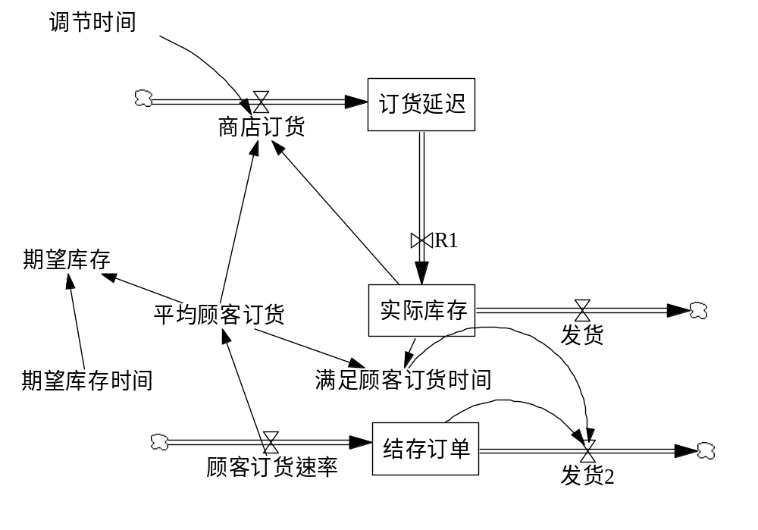
流图构建
流图构建例

Slide 43
变量与方程建立
变量
  状态变量
    Level或积分量
  速率变量
    是单位时间变化量
  辅助变量
    是单位时间变化量

Slide 44
应用例举（库存与劳动力模型）
  确定问题
    问题的定义
    参考模式
    构模目的与使用模型的用户持点（关注两者的变化关系）
  模型结构的构思
    系统的界限 （库存、劳动力）
    系统的反馈结构 （以库存和劳动力为主的因果反馈回路分析）
  反馈结构流图与建立模型的方程式

Slide 45
应用例举（库存与劳动力模型）
  系统的界限 （库存、劳动力）
    库存
    劳动力
    销售
    生产能力

Slide 46
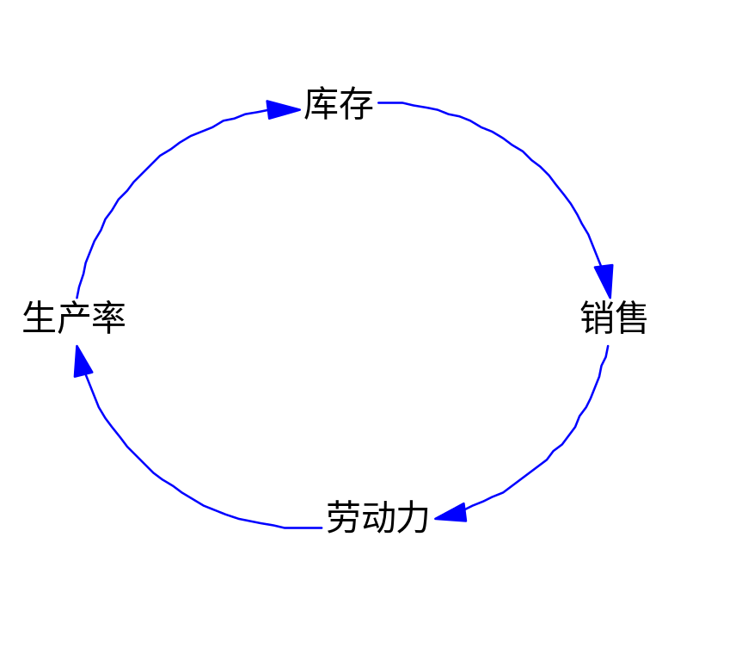
应用例举
库存与劳动力模型
  系统的反馈结构

Slide 47
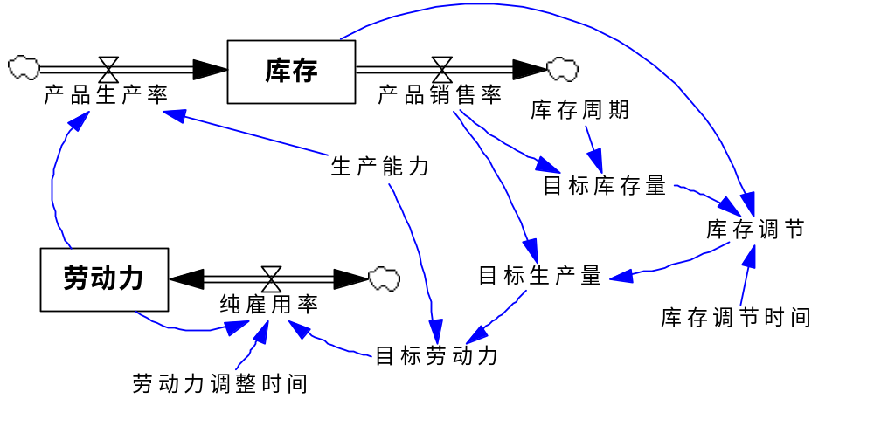
应用例举
库存与劳动力模型

Slide 48
复合模拟（SyntheSim）
复合模拟（SyntheSim）
  应用例举（库存与劳动力模型）

Slide 49
库存与劳动力模型方程
01 | FINAL TIME = 100 Units: Month The final time for the simulation. | 07 | 劳动力 = INTEG(纯雇用率, 目标劳动力) Units: Person
02 | INITIAL TIME = 0 Units: Month The initial time for the simulation | 08 | 劳动力调整时间 = 3 Units: Month
03 | SAVEPER = TIME STEP Units: Month The frequency with which output is stored | 09 | 库存 = INTEG(产品生产率-产品销售率,300) Units: Widget
04 | TIME STEP = 1 Units: Month The time step for the simulation | 10 | 库存周期 = 3 Units: Month
05 | 产品生产率=劳动力*生产能力 Units: Widget/Month | 11 | 库存调节 = (目标库存量 - 库存)/ 库存调节时间 Units: Widget/Month
06 | 产品销售率 = 100 + STEP(50,20) Units: Widget/Month | 12 | 库存调节时间 = 2 Units: Month

Slide 50
系统动力学及Vensim函数
  SD的主要函数类型
  Vensim函数与运算符
  Vensim函数类型
  延迟与平滑函数
  测试函数
  表函数
  部分数学函数

Slide 51
SD的主要函数类型
函数是构造系统动力学方程的基础
系统动力学的主要函数
  简单函数 Simple functions
    函数值仅取决于当前的输入变量值
    数学函数
    逻辑函数: If then else
  模型测试函数
    阶跃函数, 斜坡函数等
  延迟与平滑函数
    物质延迟
    信息平滑
  表函数

Slide 52
Vensim公式编辑器中函数类型
  一般函数 Common functions
    经常使用的函数。默认的设置在公式编辑器中
  简单函数 Simple functions
    函数值仅取决于当前的输入变量值
    例如：数学函数，逻辑函数等
  动态函数 Dynamic functions
    函数值仅取决于当前及以前的输入变量值
    例如积分函数，平滑函数，延迟函数
  真实性检验函数 Reality Check functions
    用于实现真实性检验方程的建立
  表函数 Lookup functions
  离散/延迟函数 Discrete/Delay functions
    对于离散因素追踪以及队列处理等的函数
  数据函数 Data Only functions
    从向量中获得相关的值.
  矩阵函数 Array
    从向量中获得相关的值.
  用户自定义函数 User Defined
    使用外部动态链接库 DLL.
  宏 Macros
    使用宏定义 :MACRO: definitions.
  All: 所有内部函数与外部函数

Slide 53
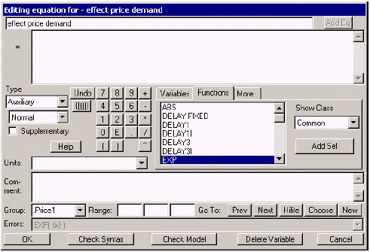
Vensim函数与运算符
Vensim的函数与运算符在公式编辑器中
  运算符
    算术:+, -,*, /
    逻辑: =,>,<, :AND:,..
函数查找
  所有函数列表
    Reference Manual 中
  在Vensim中搜索

Slide 54
数学函数
  ABS(X) = | X |，对X取绝对值；
  EXP(X) = e^{x}，指数函数，e＝2.718…；
  INTEGER(X)，对X取整；
  LN(X) = log_{e}X，以e为底的对数函数；
  MODULO(X, Y) = X – n*Y，其中n*Y ≤ X ＜ (n+1)*Y，n为非零整数；
  SIN(X) = SinX，变量X的正弦函数，X须以弧度表示；
  SQRT(X) ，非负值变量X的开方；
  ….

Slide 55
逻辑函数
  MAX (A, B)取A, B中较大者 ；
  MIN (A, B)取A, B中较小者
  IF ELSE THEN (cond, ontrue, onfalse)
    为条件函数
    当条件cond为真的时候，返回ontrue值，反之则返回onfalse值。
    条件cond通常为一个表达式，ontrue或onfalse亦可为表达式。
    逻辑运算符号: :AND:, :OR:, :NOT:

Slide 56
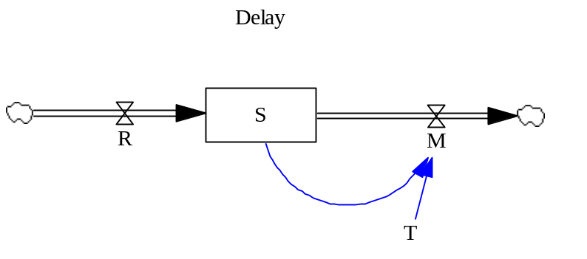
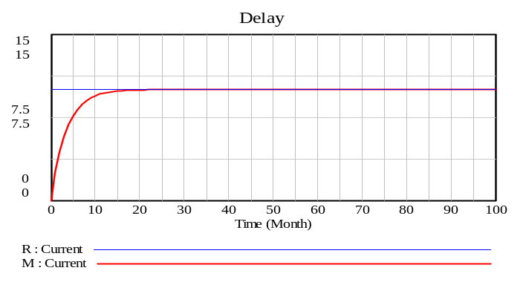
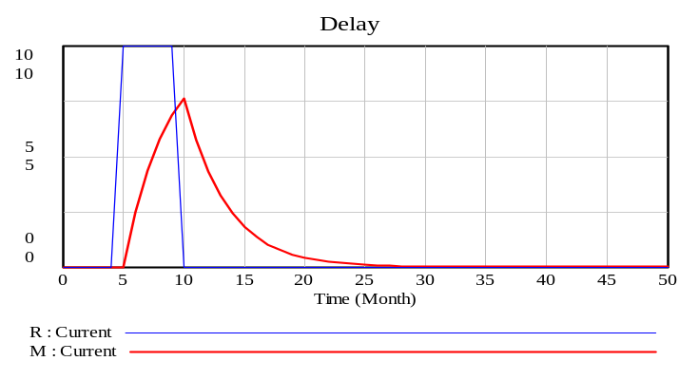
延迟函数
延迟函数
  物质延迟
    变量R, 经过时间T的延迟.
    甲方物品R, 经过T天,完全交给了客户客户拿到物品拉倒M, 经历了T天的发货延迟.
  函数: M=delayI (R, T)
  数学表述
    dM/dt = (R-M)/T
  用SD方程表示
    S=INTEG(M-R,0)
    M=S/T
    T=4
    R=STEP(10,0)
R为Step函数
R为Pules函数

Slide 57
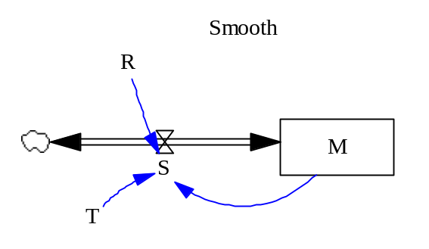
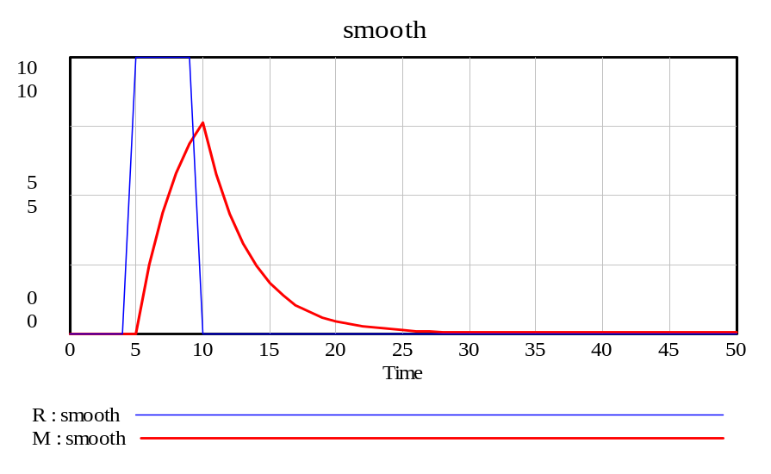
平滑函数
平滑函数
  信息延迟
    在决策时,人们往往是将较长时间段的变量值平均, 然后据此决策,这就是平滑
    物品数量R,一直在波动, 取其T时间段的平滑值M, 作为决策依据
  函数: M=Smooth(R, T)
  数学表述
    dM/dt = (R-M)/T
  用SD方程表示
    M= INTEG (S,0)
    S=(R-M)/T
    R=10*PULSE(5, 5 )
    T=4

Slide 58
测试函数
测试函数用于测试系统的响影特征简单函数
  阶跃函数(The Step Function)
    STEP (Height, Step time)
  斜坡函数(The Ramp Function)
    RAMP (Slope, Start time, End time)
    TEST = RAMP (20, 2, 25)
  脉冲函数(The Pulse Function)
    PULSE (start, width)
    PULSE TRAIN (start, width, tbetween, end)
  正弦函数(The SIN Function)
    Sin(Time*K)*A
  正态分布函数(The Random Normal Function)
    RANDOM NORMAL (min, max, mean, stdev, seed)

Slide 59
表函数
表函数用于建立不能用解析方式表达的变量关系
  Vensim中表函数的数学描述形式是：
    TF = Lookup Name([(X_{min}，X_{max})-(Y_{min}，Y_{max})]，(X₁，Y₁)，(X₂，Y₂)，…(X_{n}，Y_{n}))
  建立表函数的注意事项
    确定表函数中自变量和因变量；
    明确变量的取值变化范围，通常通过历史数据和预测数据来确定；
    考虑曲线的形状和斜率，在什么范围内曲线是平缓的，什么范围内曲线坡度高，要符合自变量和因变量之间影响关系，其中正斜率表示正反馈，负斜率表示负反馈；
    选取合适的曲线端点、拐点等，例如因变量是一个[0，1]区间上的影响因子，则因变量等于0或1的点显然是要标出的；
    作出图形，通常用X轴表示自变量，Y轴表示因变量。
    表函数曲线并不是一个光滑的曲线，它也是通过离散化来实现的。
    最好归一化

Slide 60
简单系统与行为模式
一阶系统的行为模式
二阶系统的行为模式

Slide 61
简单系统与行为
一阶系统系统行为
  一阶系统的数学描述
  正反馈;
  负反馈;
  S增长;
  一阶系统与振荡

Slide 62
简单系统与行为
一阶系统系统
  一阶系统的数学描述
  ·
X = f ( X )
f ( X ) =a₁x+a₁₁x²+…

Slide 63
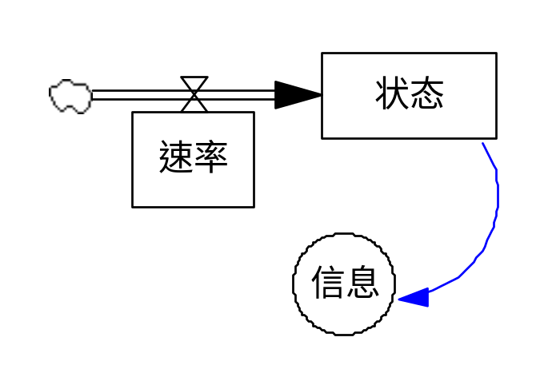
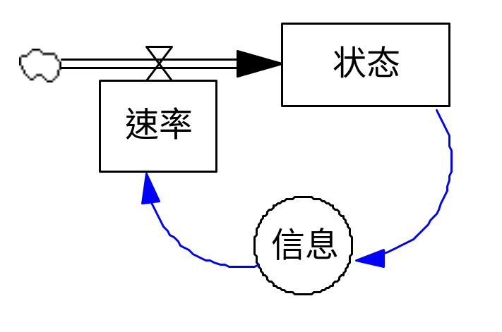
简单系统与行为
一阶系统系统
  系统动力学对一阶系统的认识
    系统动力学认为一阶反馈回路是构成系统的基本结构。一个复杂系统则是由这些相互作用的反馈回路组成的。
    一阶系统的基本结构
系统的基本结构之一
系统的基本结构之二

Slide 64
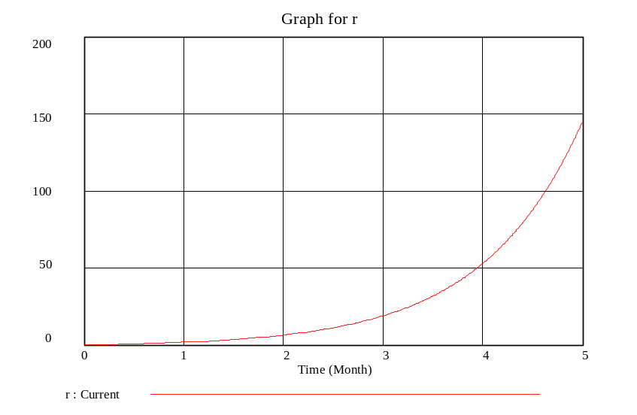
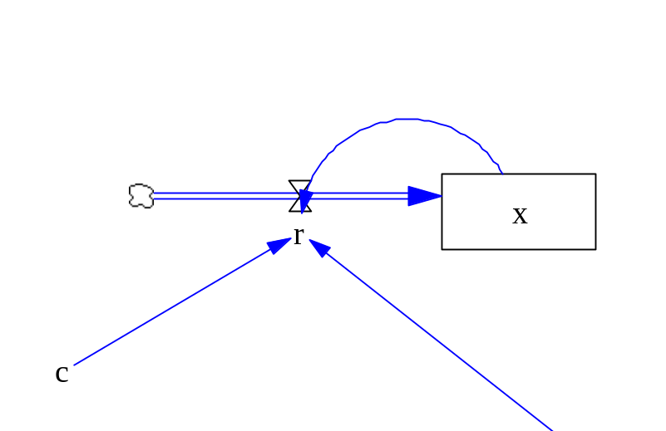
简单系统与行为
一阶系统系统行为
  正反馈系统
    正反馈的特点是，能产生自身运动的加强过程，在此过程中运动或动作所引起的后果将回授，使原来的趋势得到加强。
    所谓正反馈系统就是正反馈起主导作用的系统。

Slide 65
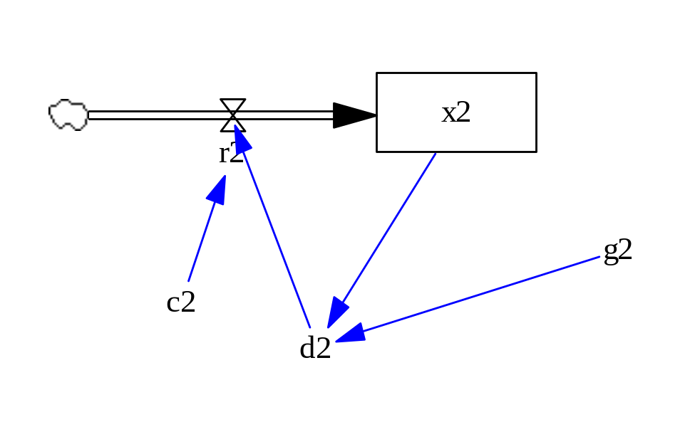
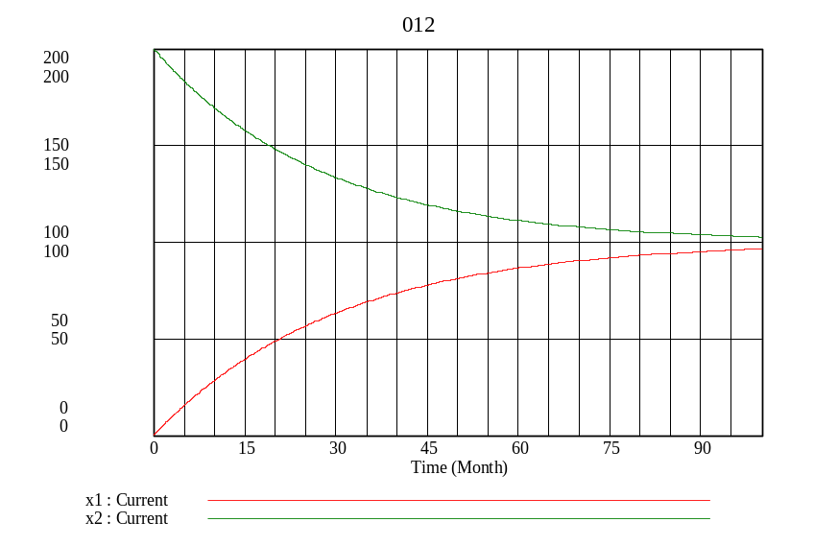
简单系统与行为
一阶系统系统行为
  负反馈系统
    负反馈的特点是，能自动寻求给定的目标，未达到(或者未趋近)目标时将不断作出响应。
    所谓负反馈系统就是负反馈起主导作用的系统 (或称寻的系统) 。

Slide 66
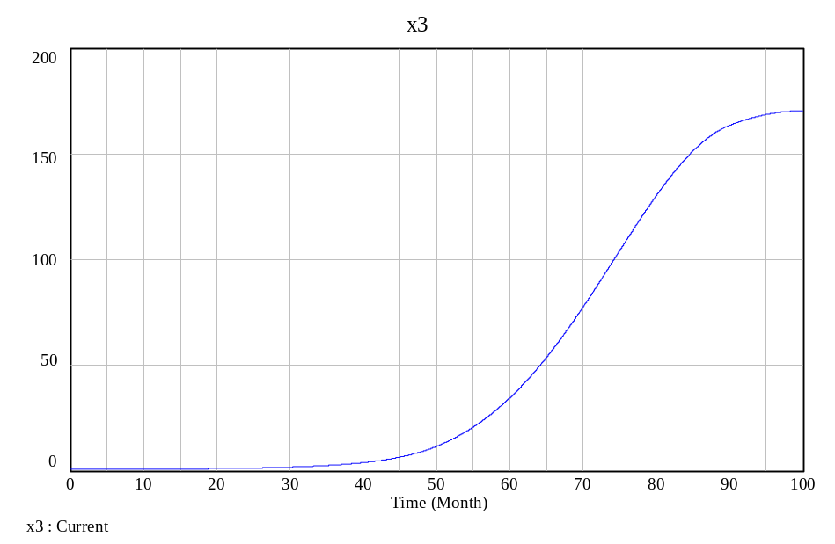
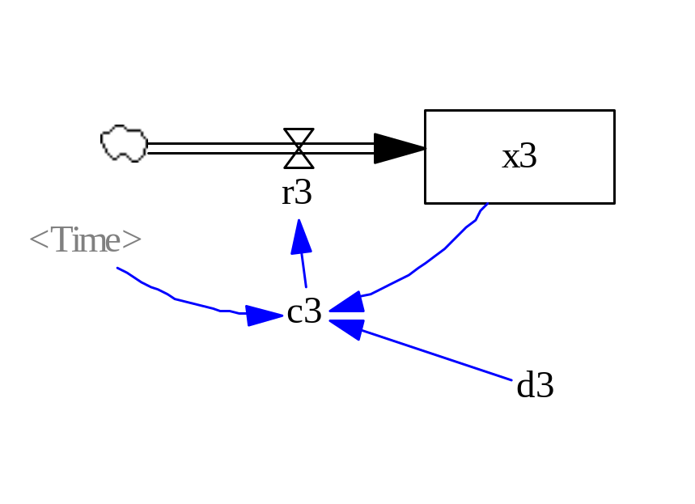
简单系统与行为
一阶系统系统行为
  S增长
    S型增长是典型的一种系统行为，它包含了指数与渐近两种增长过程。
    Sigmoid of growth model是社会事物发展中常见的增长和扩散现象

Slide 67
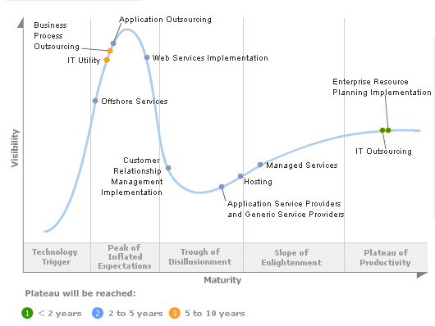
简单系统与行为
一阶系统系统行为
  S增长理论应用举例
    Hype Cycle for IT Services（ Source: Gartner, Hype Cycle for IT Services, 2003 ）

Slide 68
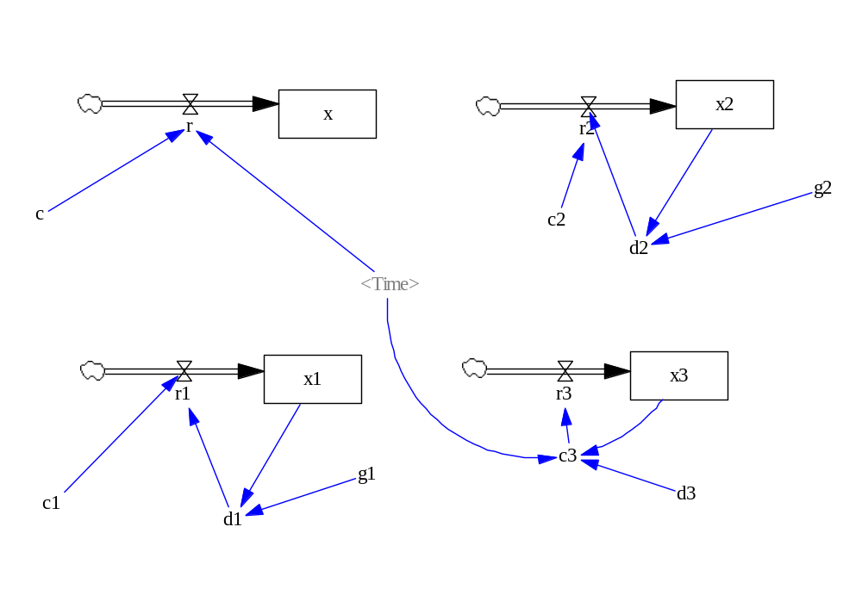
简单系统与行为
一阶系统系统行为
  一阶系统与振荡

Slide 69
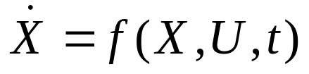



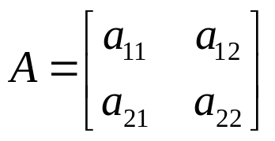
简单系统与行为
二阶系统系统及行为
  二阶系统的数学描述
  系统向量形式的状态方程如；
  式中：R为欧式空间。
  二阶定常自由系统为例
  当m=2，r=0时，其向量方程可表示为：
  式中：A为转移矩阵。

Slide 70
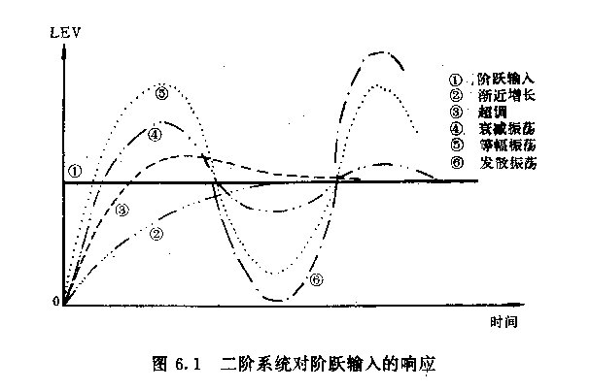
简单系统与行为
二阶系统系统及行为
  常系数二阶系统的行为模式

Slide 71
简单系统与行为
典型的二阶系统 举例
  应用例举（库存与劳动力模型）

Slide 72
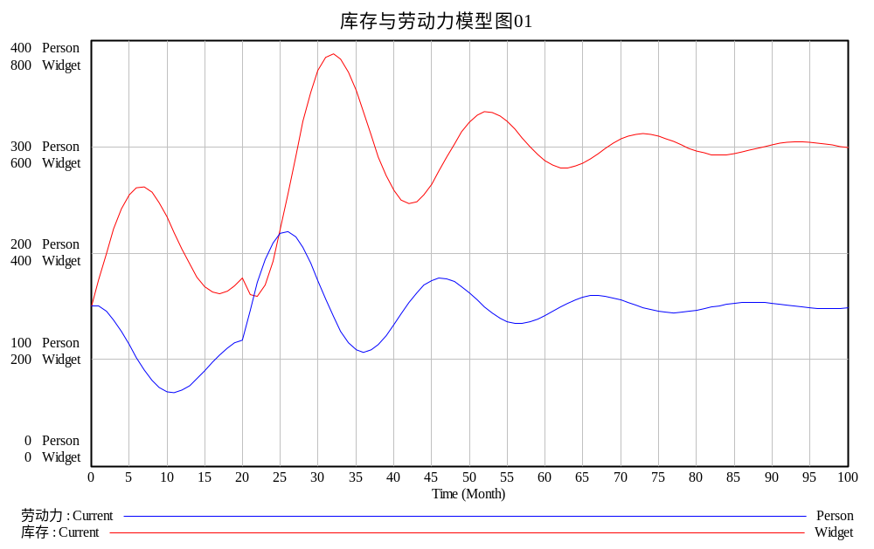
简单系统与行为
典型的二阶系统 举例
  应用例举（库存与劳动力模型）

Slide 73
Vensim高级建模与模拟技术 (I)
  多视窗技术
  复合模拟
  定制模拟输出结果
  输入输出控制
  Vensim游戏(Game)功能
  外部数据的使用
  下标变量的使用

Slide 74
多视窗技术
  多视窗目标
    将不同的子系统放在不同视窗
    减少复杂性
  连接多视窗的方法
    影子变量的使用

Slide 75
复合模拟
  一般复合模拟
  设置滑动条范围
  使用表函数进行复合模拟

Slide 76
定制模拟输出结果
  基本数据分析工具
    带状图
    原因图
    条状图: Bar Chart
    统计输出
    运行比较
  自定义图形： Control Panel
  自定义表格

Slide 77
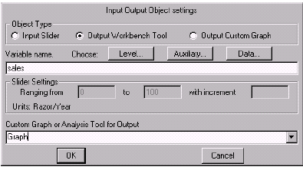
输入输出控制
Input Output工具
  输出控制
    图形
  输入控制
    滑动条

Slide 78
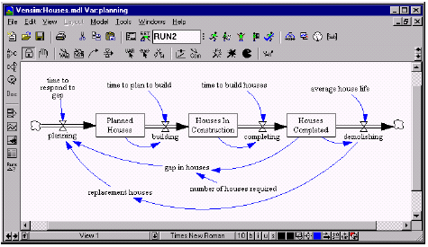
Vensim游戏(Game)功能
  Game 游戏
    游戏是互动参与模拟过程的一种方式。
    它是飞行模拟器的实例,用户可以实时参与和影响的每步模拟的决策。
  房地产模型

Slide 79
外部数据的使用
  数据变量 Data variable
  数据函数 Data function
  使用数据驱动模型
    从电子数据表中获得数据
  用数据变量引入数据
  由文本文件引入数据
  Importing Spreadsheet Data

Slide 80
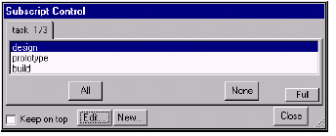
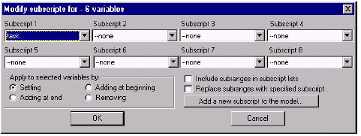
下标变量的使用
  下标变量：数组变量
  下表变量的建立与控制
    下表变量的建立
    矢量函数
  高级下标变量
    变量的建立
    VMIN函数

Slide 81
复杂系统及行为模式
复杂系统的概念
复杂系统的行为特征
复杂系统的分析方法
复杂系统基模

Slide 82
复杂系统及行为模式
复杂系统的基本概念
  什么是复杂系统
    系统动力学定义复杂系统为高阶次、多回路和非线性的反馈结构
  复杂系统的主要特点
    高阶数
    多回路
    非线性

Slide 83
复杂系统及行为
复杂系统的行为特征
  反直观性；
  对系统内多数参数的变化不敏感；
  对改变政策的顽强抵制性；
  含有可施加影响的“压力点”，即政策的杠杆作用点，而且它们的出现往往出乎人们意料之外；
  削弱内部的活力以补偿或中和外部施加的校正作用；
  长期与短期运行、整体与局部之间对同一政策的响应往往不同；
  有向更恶劣的景况演变的倾向。

Slide 84
复杂系统及行为
复杂系统的分析方法
  复杂系统动态结构、功能分析
  主导结构分析
  主辅回路耦合分析法
  系统基型
  共性结构

Slide 85
复杂系统及行为
复杂系统的分析方法
  复杂系统动态结构、功能分析
环境
能流
资金流
边界
信息流
系统
物流
中
间
层
核心
人流
外层
横向关系
纵向关系

Slide 86
复杂系统及行为
复杂系统的分析方法
  主导结构分析
    分析主导结构的关键两点：
      描述系统的行为特性（动态变化图、特征根值和频率响应）
      判别主导结构（计算边际贡献率、简化模型能保持特征行为的子结构）

Slide 87
复杂系统及行为
复杂系统的分析方法
  主辅回路耦合分析法
    将复杂系统中众多回路按其作用大小和极性划分为主要回路和辅助回路、正反馈回路和负反馈回路，并将它们按系统子结构的特点加以耦合，成为若干基本类型。
    是一种定性分析法，在对客观系统的深入分析中结合定量分析的综合分析方法。
  主辅反馈回路的基本类型
    主要负反馈回路（主负回路，含2个以上状态变量）
    辅助负反馈回路（辅负回路，仅含有1个状态变量的负反馈）
    主要正反馈回路（主正回路，含2个以上状态变量）
    辅助正反馈回路（辅正回路，仅含有1个状态变量的正反馈）

Slide 88
复杂系统及行为
复杂系统的分析方法
  系统基型
    是指那些具有比较基本的功能和共性结构，它们的结构和行为模式在多类系统中普遍、重复地存在和出现。
    是人们面向问题的解决模式，在经济管理方面的问题中人们已总结出15种类型的基型，如：增长受挫、治标伤本、江河日下、饮鸩止渴、比翼齐飞、赢家更赢（输家更输）、利己损公和人无远虑必有近忧。

Slide 89
复杂系统及行为
复杂系统的分析方法
  举例分析
    增长受挫结构描述（基本反馈结构）
制造厂要求多货源愿望
对制造商的威胁
辅负回路
或
主负回路
双方相互信任程度
供应商成为唯一货源
辅正回路
生产的灵活性与降低成本
辅正回路
主负回路
供应商之风险
时滞
及时供应系统的基本结构

Slide 90
复杂系统及行为
复杂系统的分析方法
  共性结构
    是一类动态反馈结构，能描述某种相应的特定功能、行为模式，且在众多或若干不同系统、领域中具有一定的或较广泛的类推性。
  共性结构的划分原则
    提取总是针对某种功能和范围内的可类推性
    复杂程度是根据阶数、反馈回路数和规模的大小划分为：系统基型、子共性结构和共性结构。

Slide 91
复杂系统及行为
复杂系统的基模
  举例长波模型基模

Slide 92
复杂系统及行为
复杂系统的基模
  举例长波模型基模——均衡点分析

Slide 93
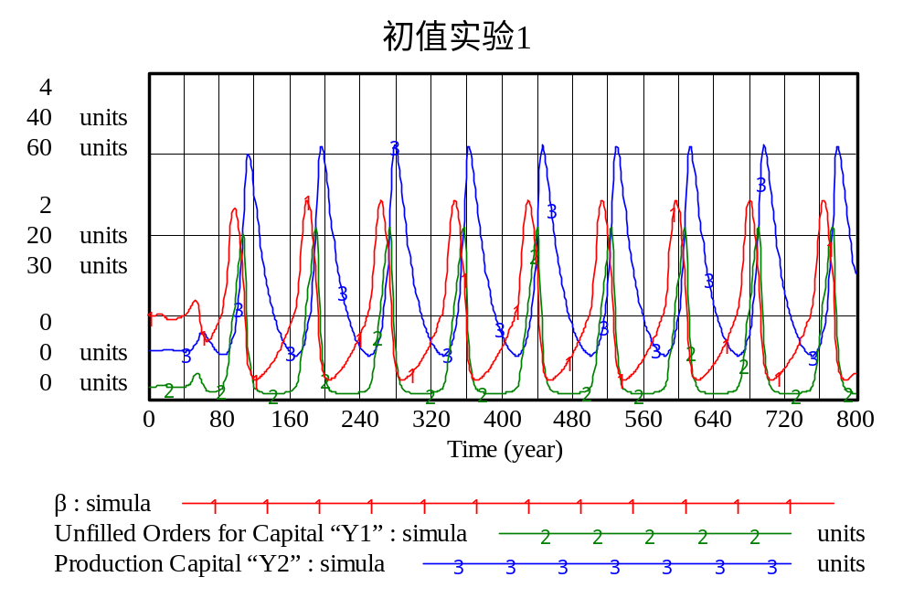
复杂系统及行为
复杂系统的基模
  举例长波模型基模——均衡点分析
    k=0.999

Slide 94
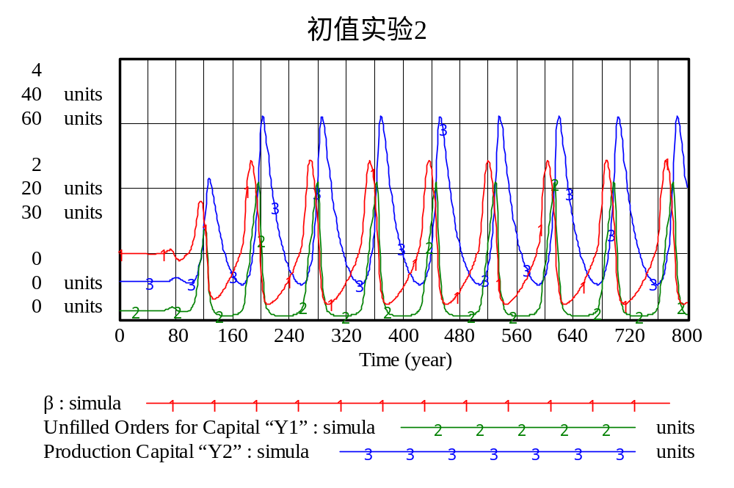
复杂系统及行为
复杂系统的基模
  举例长波模型基模——均衡点分析
    k=1.001

Slide 95
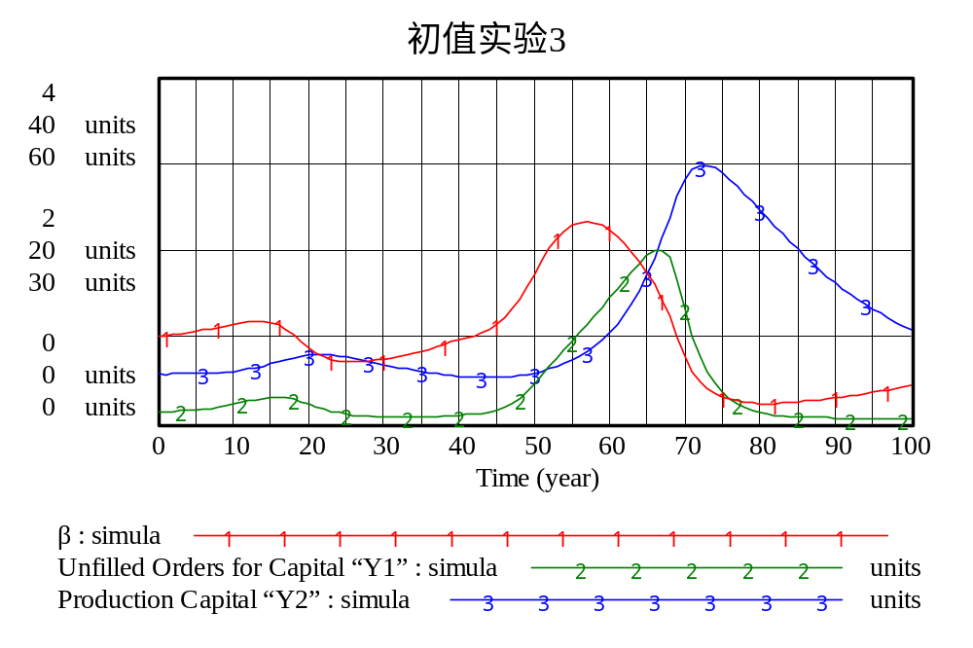
复杂系统及行为
复杂系统的基模
  举例长波模型基模——均衡点分析
    k=0.99

Slide 96

复杂系统及行为
复杂系统的基模
  举例长波模型基模——均衡点分析
    k=k=1.01

Slide 97
Vensim高级建模与模拟技术 (II)
  灵敏度测试
  模型与政策优化
  真实性检验
  模型发布
  其他高级技术

Slide 98

灵敏度测试
  灵敏度测试的概念
    蒙特卡洛模拟 :灵敏性测试自动化
    抽样方式：随机统一分布，随机正态分布
  灵敏度测试建立
  灵敏度测试输出
    时间序列图表
    直方图

Slide 99
模型与政策优化
模型优化的概念
模型刻度
  数据比较
  设置Payoff (权衡值）
  设置优化参量
  计算信度范围
  选择性的-修改模型
政策优化
  设置Payoff
  设置优化参数

Slide 100
真实性检验 Reality Check
真实性检验的概念
  根据系统基本情况，提出模型应该遵守的一些基本假定；它们是模型正确的必要条件，构成了对于模型正确性的一系列约束。
  真实性检验就是在模型建立后，通过标准的约束描述语言，具体地描述这些约束，并通过运行模型，自动的检验系统的行为模式是否违反这些约束。若违反，说明模型尚不完善，则要调整模型的结构和参数，直到符合这些约束条件。
  真实性检验的描述部分完全独立于模型本身，不会改变模型结构和行为模式。

Slide 101
真实性检验 Reality Check
真实性检验的方程
  变量：判断性语句而非名词
    no workers no production,
    rain means flooding
  测试输入 Test Inputs
    定义试验的名字，用于约束语句的条件部分
    name :TEST INPUT: variable = expr
    变量是一般的辅助变量，来自模型。等式不能用动态函数。
  动态测试输入
    实现在模拟一段时间后，强制改变一个变量值
    函数 RC ，例如：
      RC COMPARE, RC DECAY, RC GROW, RC RAMP and RC STEP
      TI Production to zero :TEST INPUT: production = RC RAMP(production,0,2,10)
      RC RAMP(variable, Value, Duration, Start time)

Slide 102
真实性检验 Reality Check
真实性检验的方程
  结果中的动态测试
    在Test Input中使用：RC CHECK，一般在结果中也使用RC CHECK
    实例：
      no capital no production :THE CONDITION: Capital = 0 :IMPLIES: production= 0
    在模型运行时，Vensim会强制使条件等式为真，如果结果也是真，则通过真实性检验，否则报真实性检验失败。
模拟真实性检验
  主动约束检验
  被动约束检验
建立真实性检验方程
运行模拟真实性检验

Slide 103
模型发布
模型注释和导航链接
模型彻底检验
发布程序包
Vensim Model Reader

Slide 104
Vensim其他高级功能
Venapp开发
外部函数接口

Slide 105
建模互动交流
  牛鞭效应建模与分析

Slide 106
建模互动交流
牛鞭效应
宝洁公司（P&G）在研究“尿不湿”的市场需求时发现，该产品的零售数量相当稳定，波动性不大，但在考察分销中心的订货情况时却吃惊地发现其订单的变动程度比零售数量的波动大得多，而分销中心是将批发商的订货需求量汇总后进行订货的。通过进一步研究后发现，零售商往往根据对历史和现实销售情况的预测，确定一个较客观的订货量，但为了能应付客户需求增加的变化，他们通常会将预测订货量进行一定的放大后向批发商订货，而批发商也出于同样的考虑，会在其订货量的基础上再进行一定的放大后向分销中心订货——就这样，虽然顾客需求量并没有大的波动，但经过零售商、批发商和分销中心的订货放大后，订货量便一级一级地被放大了。
供应链的信息流从末端（最终客户）向源端（原始生产商）传递时，需求信息的波动会越来越大，这种信息扭曲的放大作用在图形上很像一条甩起来的牛鞭，因此被形象地称为牛鞭效应（Bullwhip Effect）。

Slide 107
建模互动交流
牛鞭效应建模
  问题的结构
工厂
分销商
批发商
零售商
客户

Slide 108
建模互动交流
牛鞭效应建模
  VMI即供货商管理库存（Vendor Management Inventory）
  VMI是由供应商来为客户管理库存，为他们制定库存策略和补货计划，根据客户的销售信息和库存水平为客户进行补货的一种库存管理策略和管理模式，它是供应链上成员间达成紧密义务伙伴关系后的一种结果，既是一种有效的供应链管理优化方法，也是供应链上企业联盟的一种库存管理策略。

Slide 109
建模互动交流
牛鞭效应建模
  反馈模式分析
生产商
基于预测的定单
分销商
货物送达
分销商
实时批发客户需求信息
批发商
按需求发货
批发商
实时零售客户需求信息
零售商
按需求发货

Slide 110

建模互动交流
牛鞭效应建模
  因果反馈分析

Slide 111

牛鞭效应建模——模型流图

Slide 112
牛鞭效应建模——主要方程I
三个三阶物流延迟：
  工厂发货速率 = DELAY3( 分销商定单 , 销售延迟 )
  分销商发货速率 = DELAY3( 批发商定单, 销售延迟 )
  批发商发货率 = DELAY3( 零售商定单,销售延迟 )
三个一阶信息延迟：
  分销商销售预测=SMOOTH(分销商发货速率, 平均销售时间 )
  批发商销售预测=SMOOTH(批发商发货率, 平均销售时间 )
  零售商销售预测=SMOOTH(零售商销售率, 平均销售时间 )

Slide 113
牛鞭效应建模——主要方程II
定单方程（考虑管理策略控制）
  分销商定单=F THEN ELSE(VMI控制=0, (分销商销售预测+(分销商期望库存-分销商库存)/库存调节时间) , (零售商销售率+(零售商期望库存*3-零售商库存-批发商库存-分销商库存) /库存调节时间))
  批发商定单=IF THEN ELSE(VMI控制=0, (批发商销售预测+(批发商期望库存-批发商库存)/库存调节时间) , (零售商销售率+(零售商期望库存*2-零售商库存-批发商库存)/库存调节时间 ))
  零售商定单=IF THEN ELSE(VMI控制=0, (零售商销售预测+(零售商期望库存-零售商库存)/库存调节时间) , (零售商销售率+(零售商期望库存*1.5-零售商库存)/库存调节时间) )

Slide 114

牛鞭效应建模——结果分析

Slide 115

牛鞭效应建模——结果分析

Slide 116
建模互动交流
Vensim建模的认识
  物理模型实验（运动方程模拟）
  数学模型实验（差分方程模拟）

